Slide 1
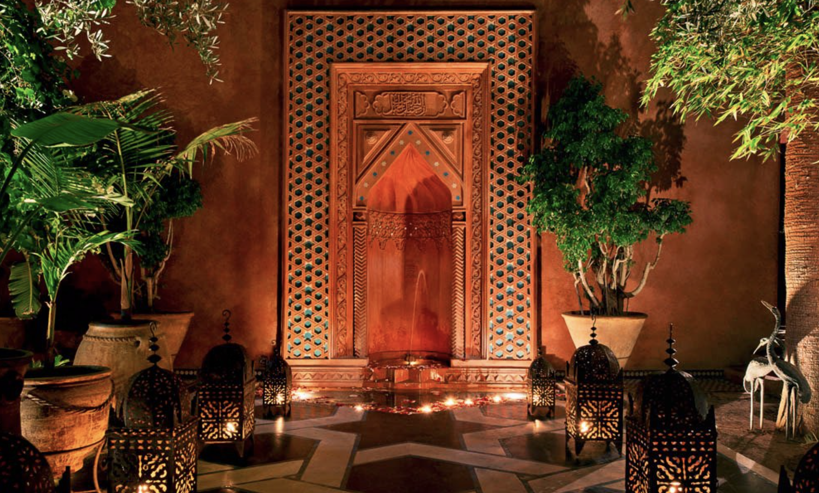

Slide 2
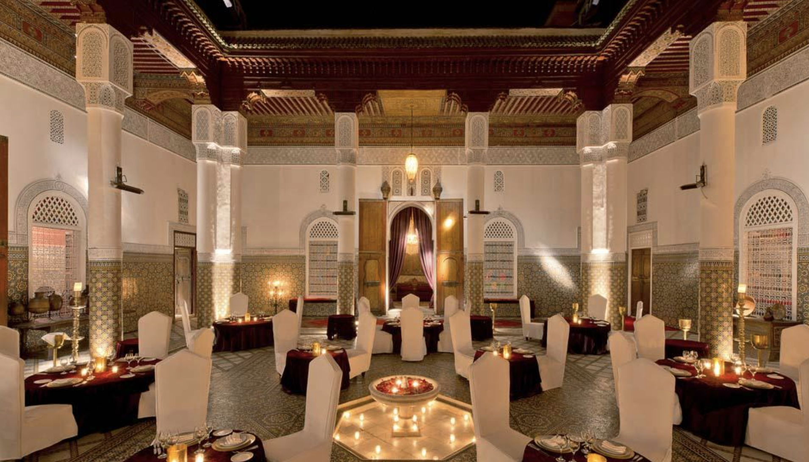
Este increíble palacio perteneció a uno de los últimos grandes señores de Marrakech: el Caïd Layadi. El Palacio Soleimán es increíblemente bello: techos y paredes talladas, muros de mosaico y zelijs. Los distintos comedores son magníficos. La cocina es principalmente marroquí, con algunos platos internacionales. Un pequeño espectáculo de bailarinas orientales, gnawa y dúo andaluz animará la velada. Consejo de Marrakech Best Of: sus platos marroquíes son simplemente excelentes.

Slide 3
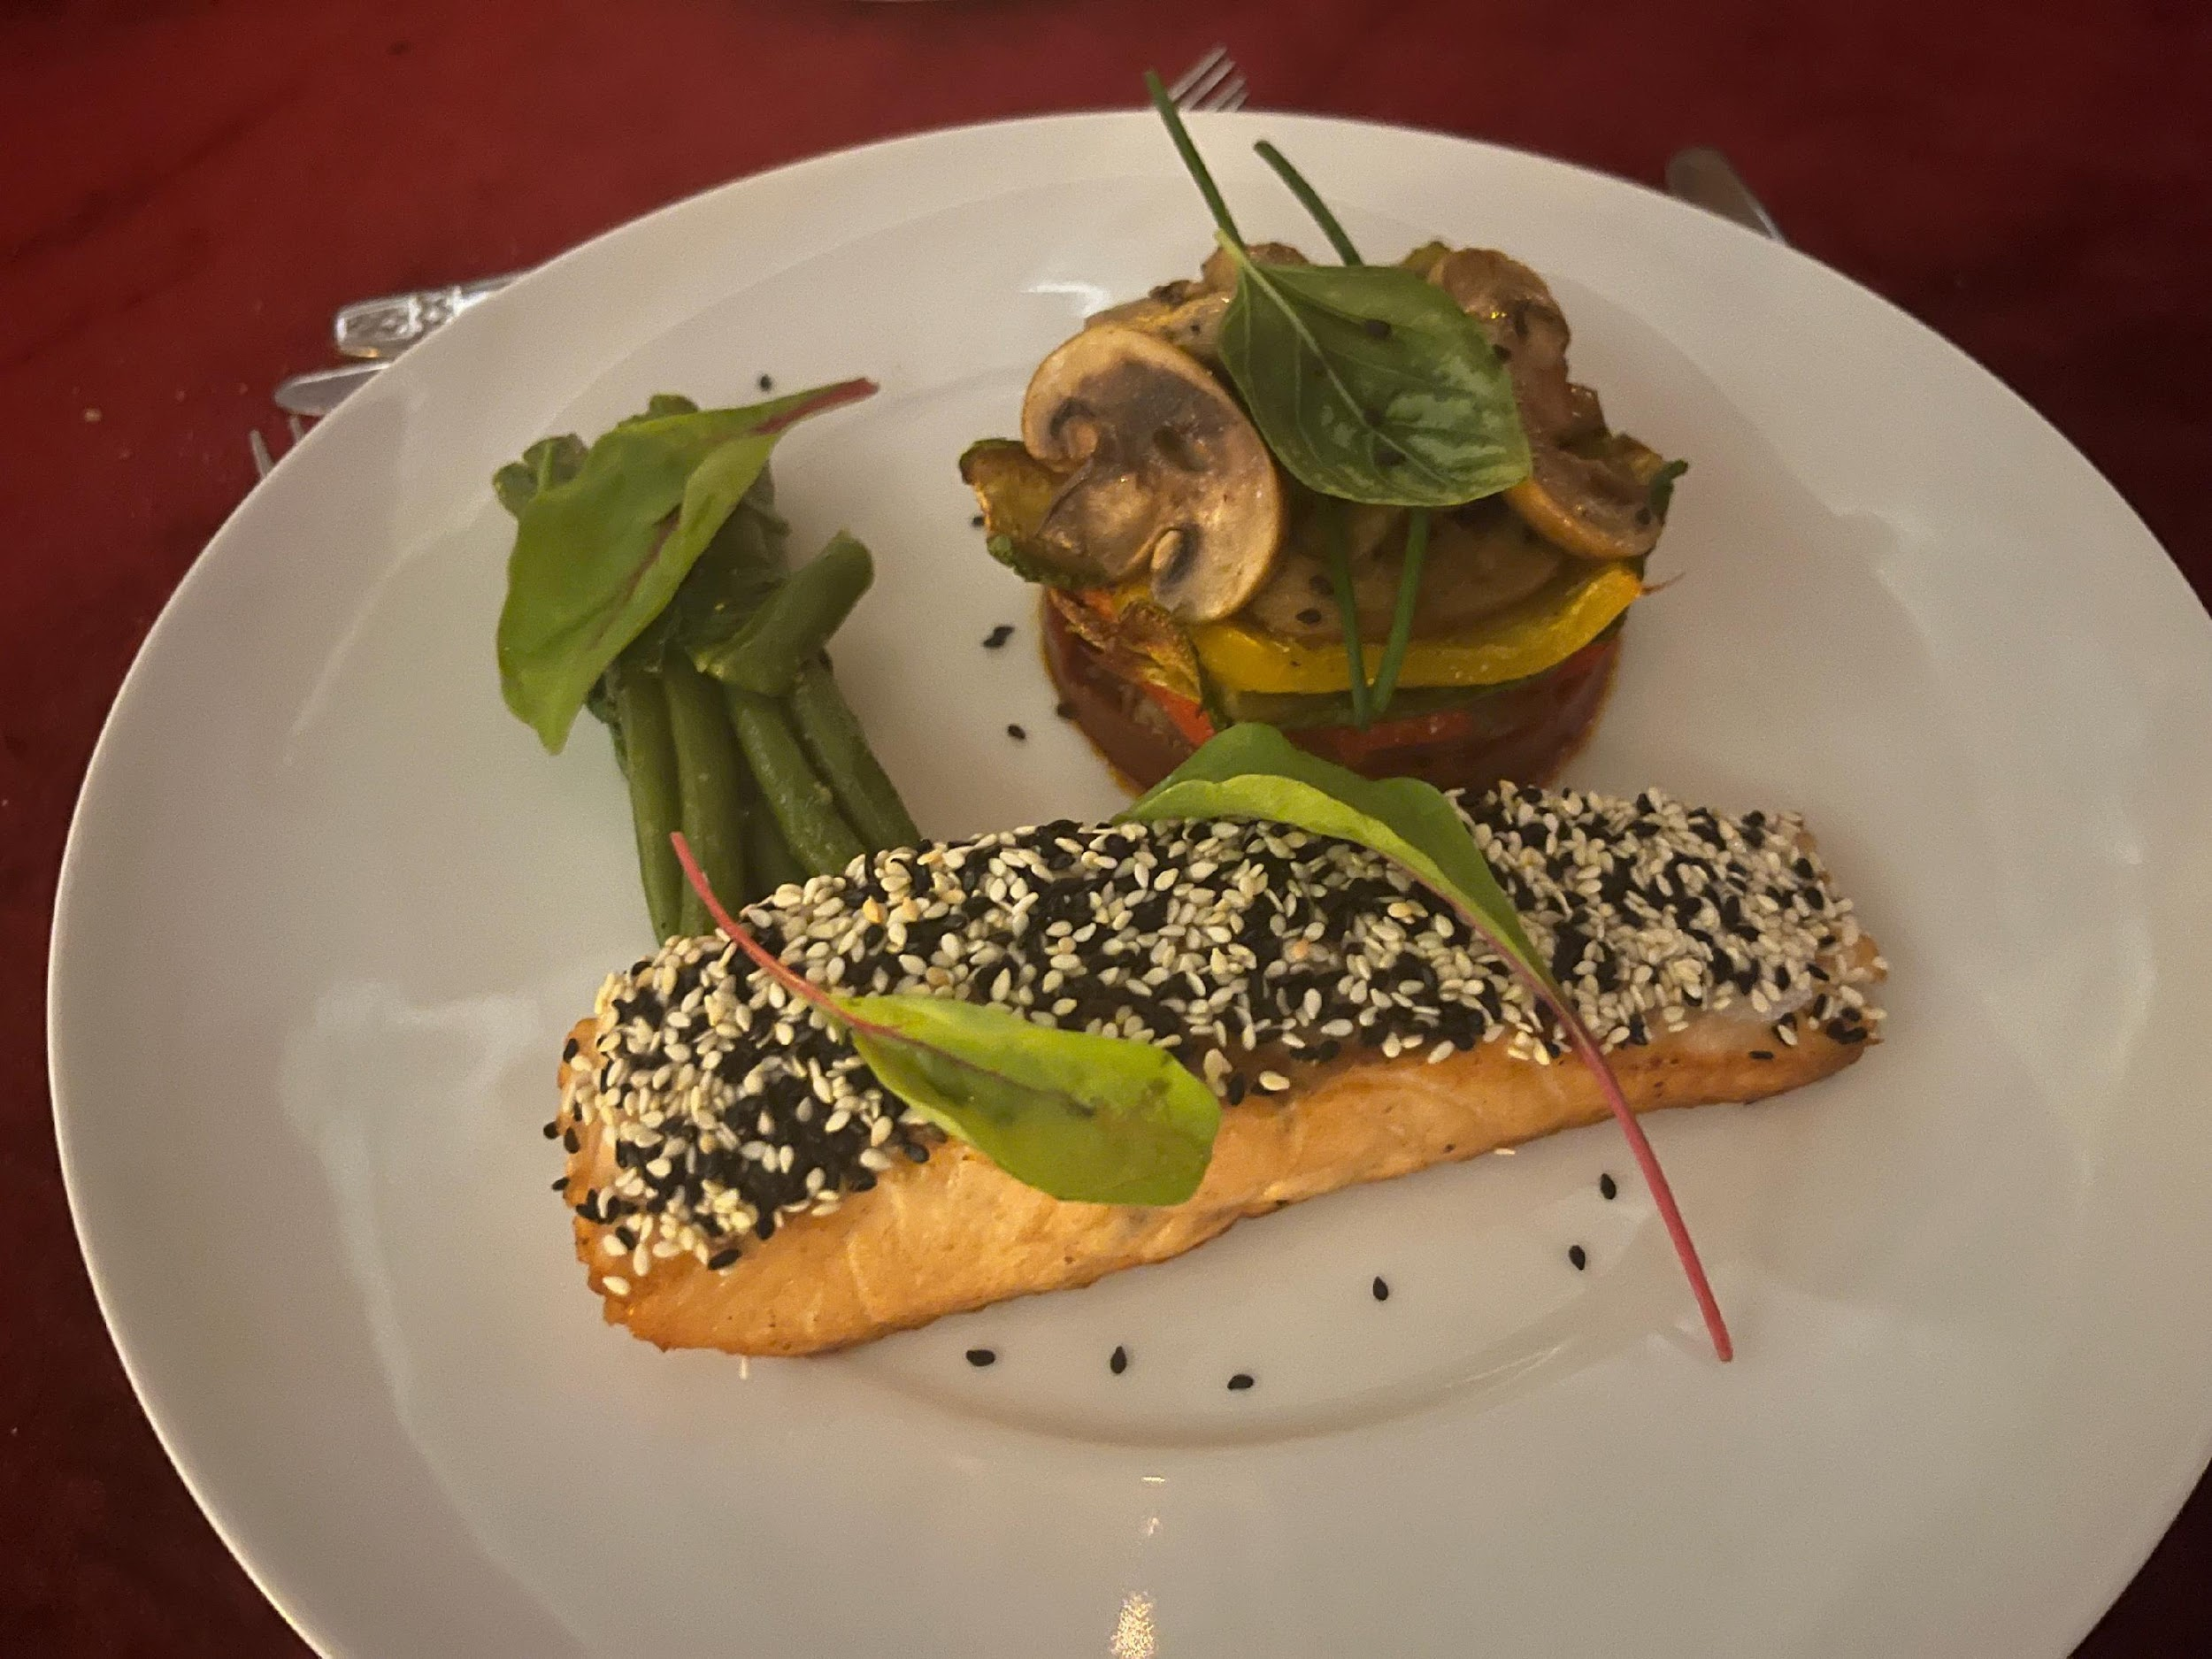
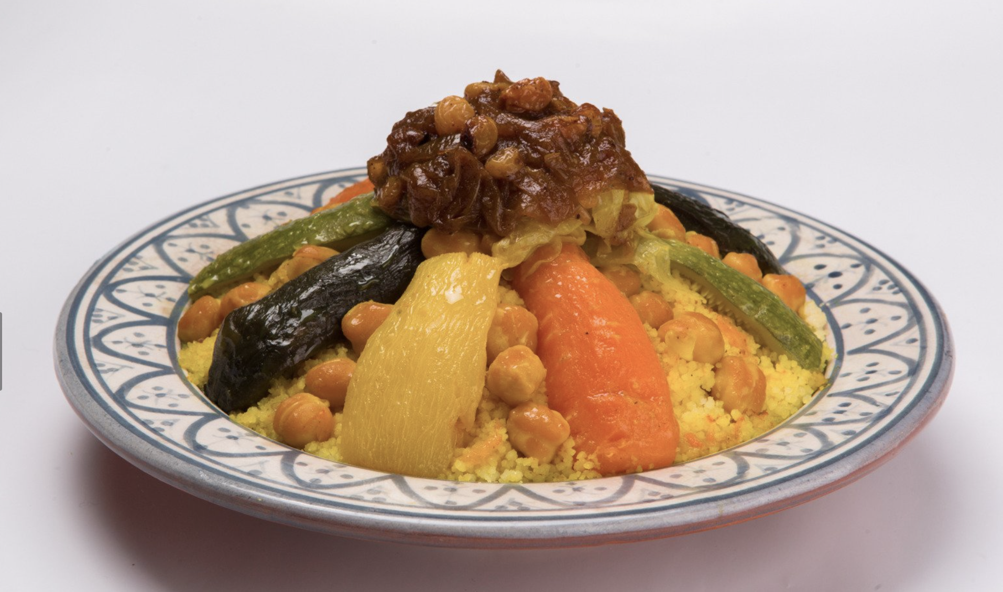

Slide 4
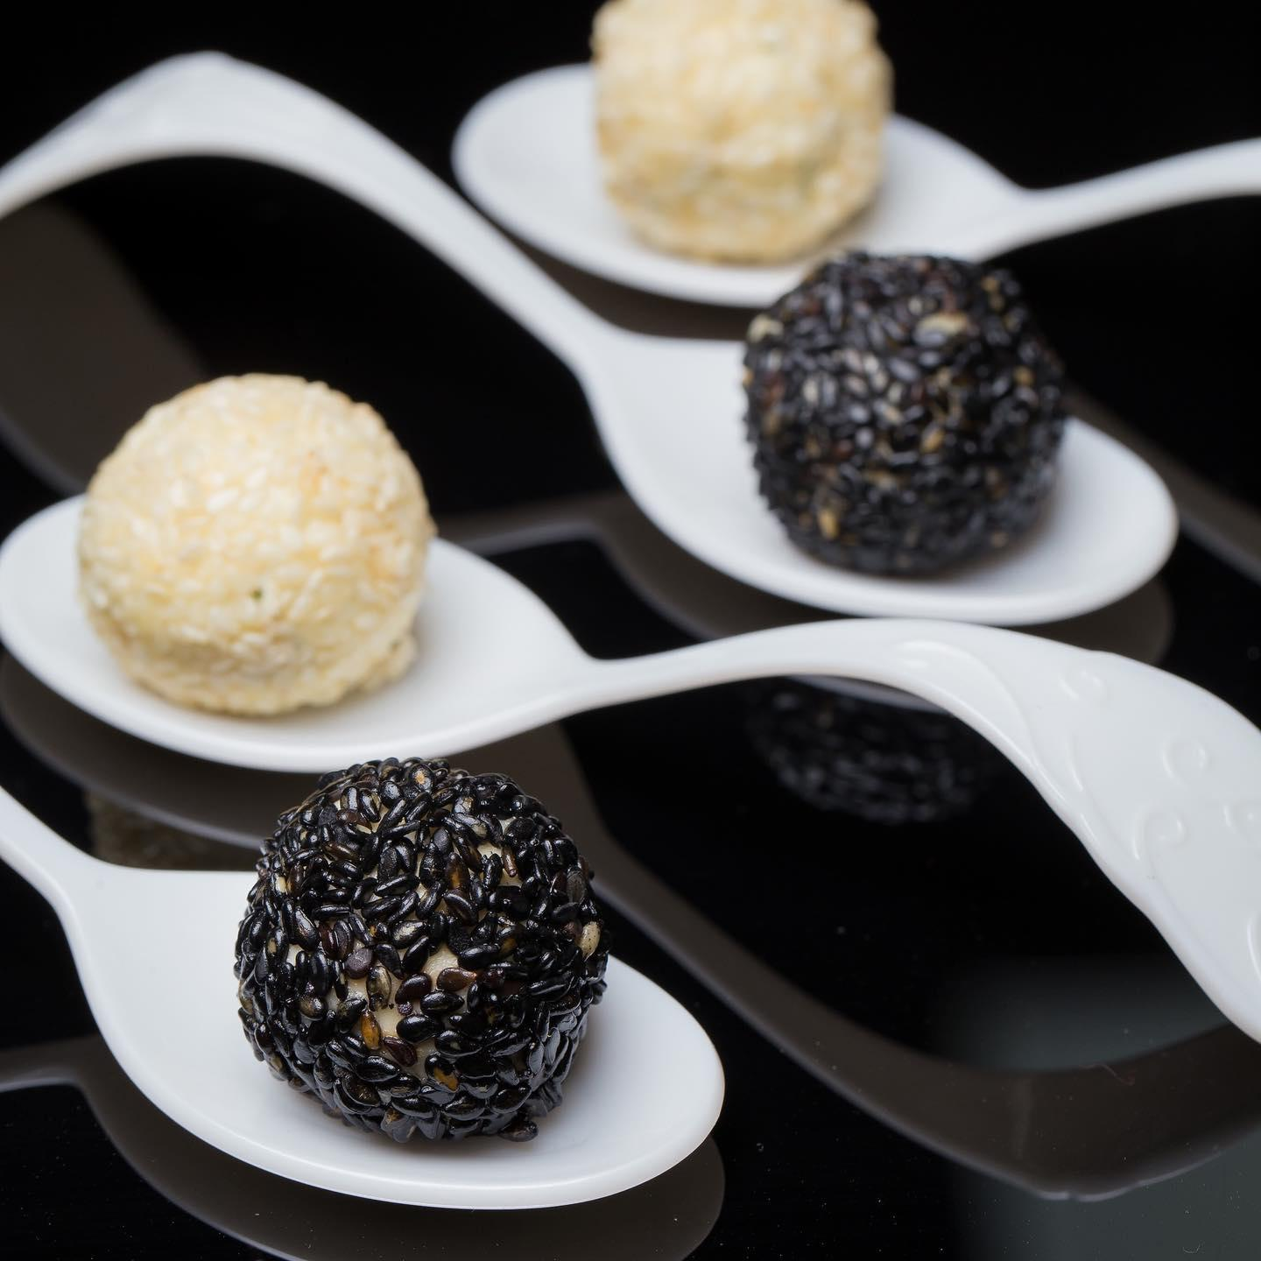
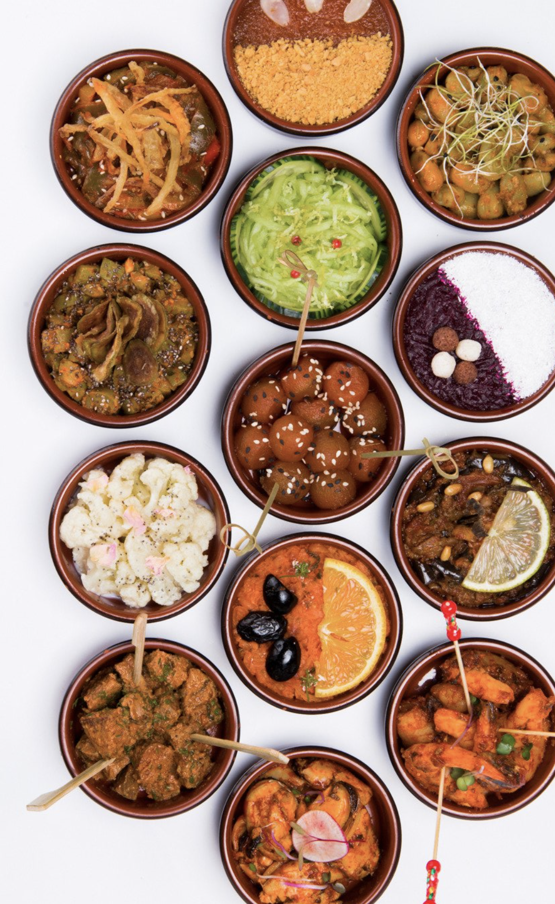

Slide 5
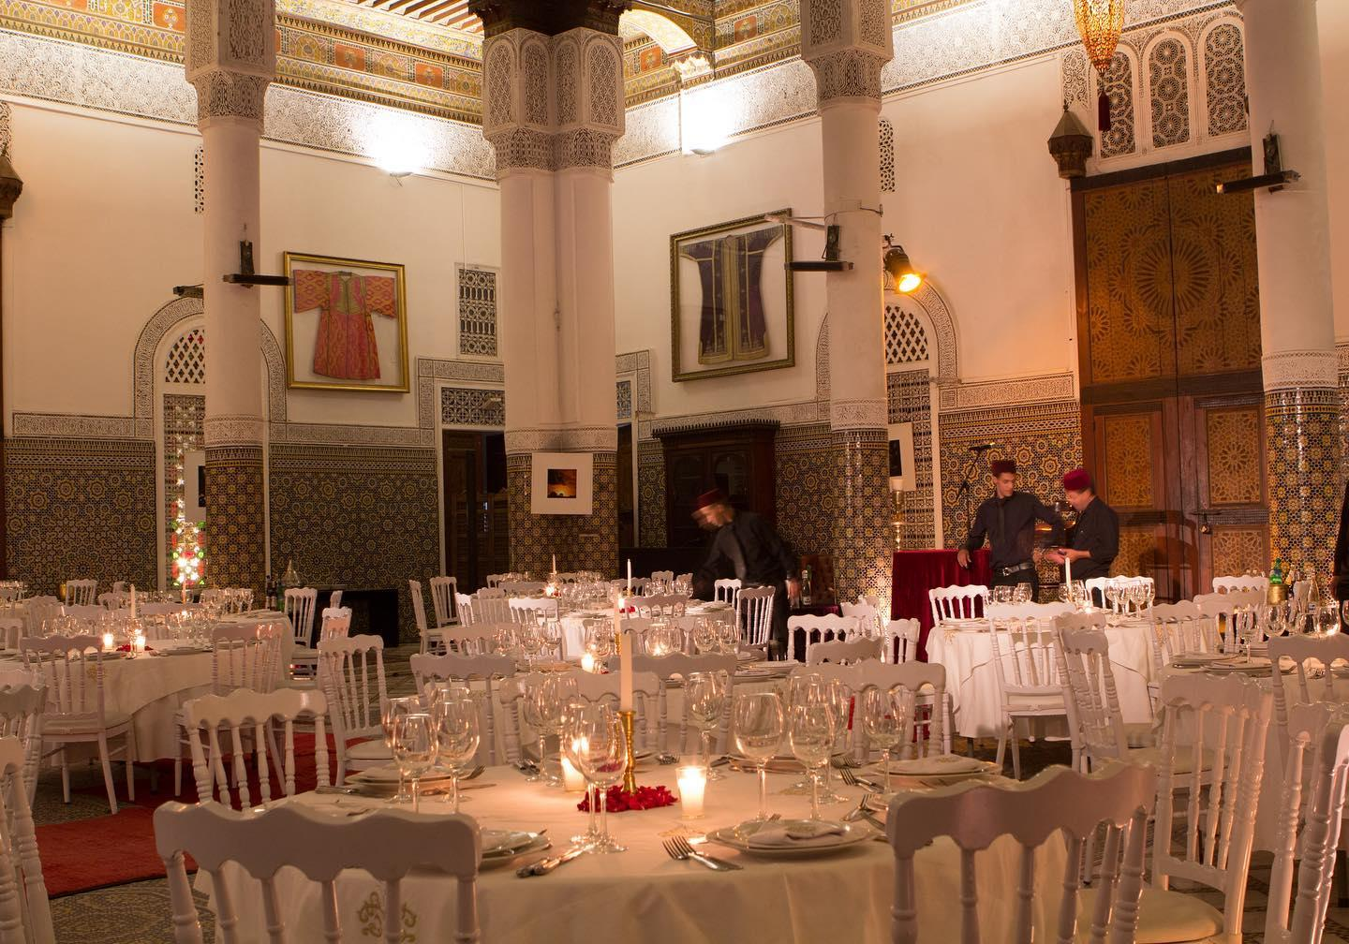

Slide 6
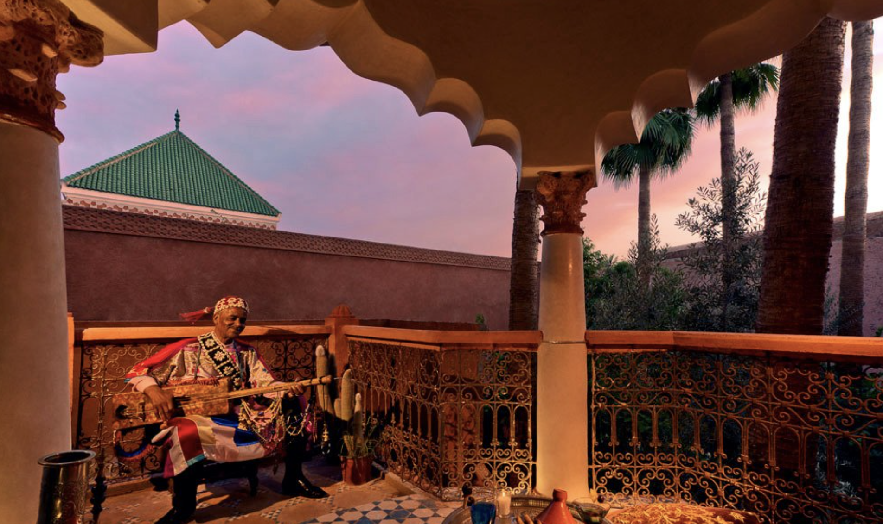
Disfrutar de delicioso platos caseros y tradicionales al son de la música, incluso al aire libre con vistas al jardín.

